Slide 1
يُعد كل فرد في موقعه مسؤولاً عن الصحة والسلامة والبيئة "HSE".
مجموعة دمج الصحة والسلامة والأمن والمجتمع والبيئة (H3SE)
وحدة المناهج الدراسية الأساسية العامة 4.4

Slide 2
أهداف الوحدة
بعد الانتهاء من هذه الوحدة:
فهم ما تعنيه ثقافة السلامة وما يمثل ذلك بالنسبة لتوتال "Total".
معرفة دوركم: اتخاذ القرارات مع مراعاة القواعد والتعليمات والاستناد إليها.

Slide 3
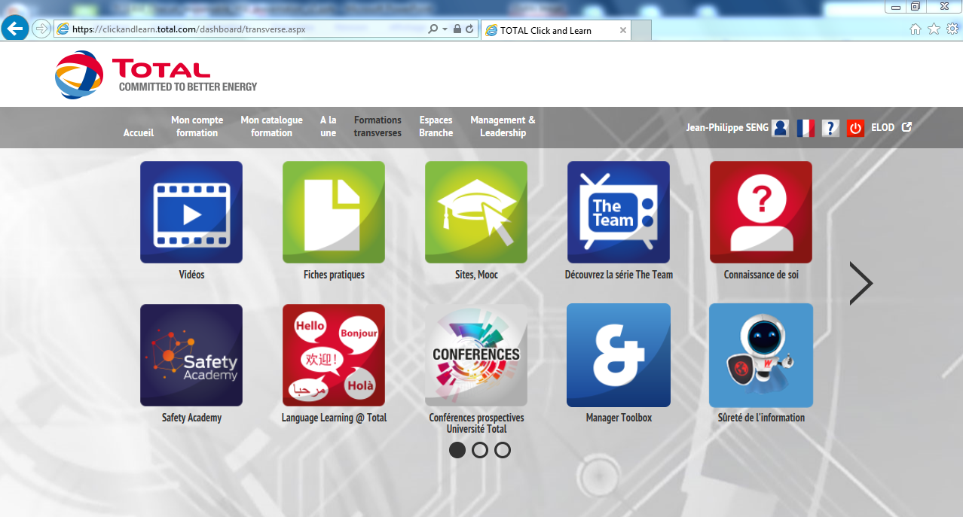
أكاديمية السلامة "Safety academy"

Slide 4
برنامج التعلم الإلكتروني

Slide 5
ما المقصود بثقافة السلامة؟

Slide 6
الأنواع الأربعة لثقافة السلامة

Slide 7
الأنواع الأربعة لثقافة السلامة
يتم تفضيل الإجراءات والطرق التشغيلية والمبادئ التوجيهية ... وهي تمثل جزءًا من نظام الإدارة.

Slide 8
الأنواع الأربعة لثقافة السلامة
تبادل الأفكار بين الموظفين الذين يقومون بنفس الأعمال حول أفضل الممارسات العملية (الرفقة في ميداني العمل من خلال الموظفين الأكثر خبرة).

Slide 9
الأنواع الأربعة لثقافة السلامة
تم تأسيسها حول فكرة أن هناك بعض الأنشطة الخطيرة، ولا يمكن للمرء أن يتجنب وقوع الضحايا.

Slide 10
الأنواع الأربعة لثقافة السلامة
تقوم على فكرة أن السلامة يجب أن تكون موجودة في جميع قِطاعات الشركة أو المؤسسة، وأنها مسؤولية مشتركة يتم تقاسمها مع جميع الجهات الفاعلة. ويتمثل أسلوب الإدارة المفضل في المشاركة.

Slide 11
المزايا / العيوب
الثقافة الإدارية
الثقافة المهنية
بالنسبة لكم، ما هي مزايا وعيوب كل من هذه الثقافات؟

Slide 12
تستهدف توتال "Total" ثقافة السلامة المتكاملة.

Slide 13
تستهدف توتال "Total" ثقافة السلامة المتكاملة.
أفضل المزايا الخاصة بالثقافة المهنية والثقافة الإدارية:
قواعد متاحة.
تم التثبُّت من كافة القواعد.
سياق تطبيق القواعد معروف منذ تحريرها.
يشارك الأشخاص في تطبيق القواعد.
لايزال الأشخاص الأكفاء وذوو الخبرة في أماكنهم ويعملون في ظروف جيدة لتحليل الحالات.
ويمكن الاتصال بطرف ثالث لإجراء تحليل مستقل.
يمتلك الأشخاص الوسائل ولديهم صلاحية التصرف في جميع الحالات.

Slide 14
ألتزم من أجل سلامتي الشخصية.
معرفة الدور الخاص به.
أن يكون منتبهًا، وحذِرًا ويقِظًا.
ألا يترك نفسه للتوجيه من قبل الروتين.
عدم الخوف – تحمل المسؤولية
الالتزام واحترام القواعد الأساسية وتطبيقها، وأن يكون ذا نظرة استباقية ويقوم بالإبلاغ عن أوجه القصور
تقبل التعليقات والتشجيع عليها، وكذلك تقبل الانتقادات:
أيا كان التسلسل الهرمي الوظيفي
أيا كان صاحب العمل
أيا كانت المهنة
من أجلي

Slide 15
ألتزم من أجل سلامة زميلي
التدخل
عدم الخوف من الحديث
عدم البقاء سلبيًا في مواجهة أي حالة
أن أكون مقتنعًا بفائدتي
التغلب على الذات
التعبير عن نفسي والاستماع للغير
مشاركة خبراتي ومهاراتي
من أجلك

Slide 16
ألتزم من أجل سلامة الجميع
أن أكون على دراية بالمخاطر التي تحيط بنا :
أنت
أنا
زملاؤنا
جيراننا
أصدقاؤنا
عائلاتنا
…
من أجل الجميع

